Slide 1
<número>
Notes:
<número>

Slide 2
HISTÓRIA DE URÂNTIA
<número>

Slide 3
A CIÊNCIA
E O LIVRO DE URÂNTIA
A ) Astronomia e Astrofísica – parte 1
B ) A História de Urântia – parte 2
C ) A História do Homem – parte 3
<número>

Slide 4
Rochas mais antigas
Placas Tectônicas
Implantação e Evolução da Vida
Dinossauros
Fim do Cretáceo
Mamíferos
Fandores
<número>

Slide 5
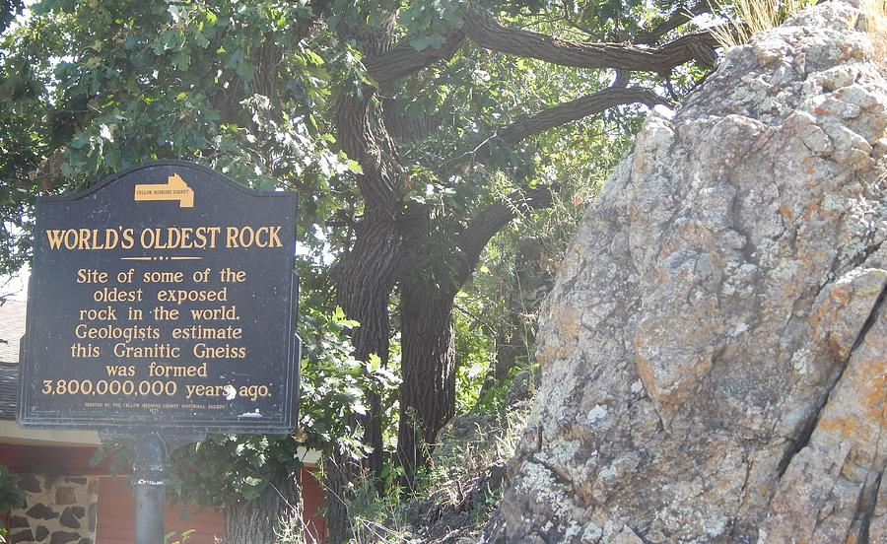
ROCHAS MAIS ANTIGAS
<número>

Slide 6
57:8.12 Em nenhum lugar, na superfície do mundo, serão encontradas mais das remanescentes modificadas dessas antigas rochas pré-oceânicas, do que no nordeste do Canadá, perto da baía de Hudson. Aquela extensa elevação granítica é composta de pedra que pertence às idades pré-oceânicas. As suas camadas de rocha foram aquecidas, dobradas, torcidas; e, de novo recurvadas e, uma vez mais, ainda, submetendo-se a todas essas experiências metamórficas de deformação.
<número>

Slide 7
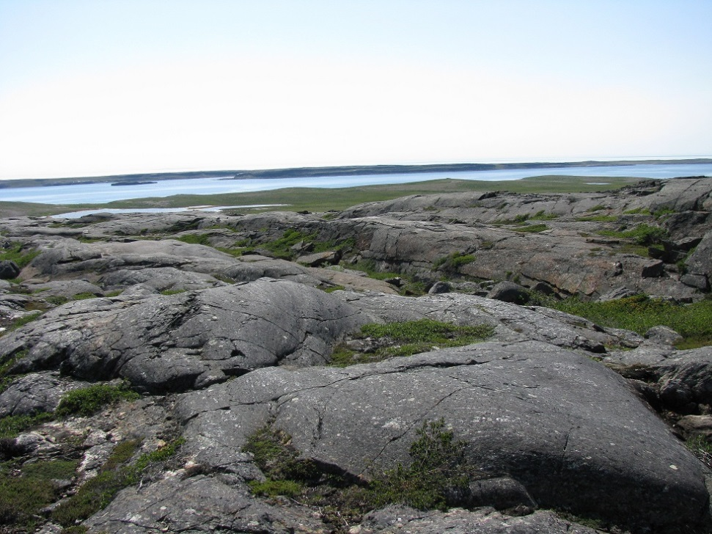
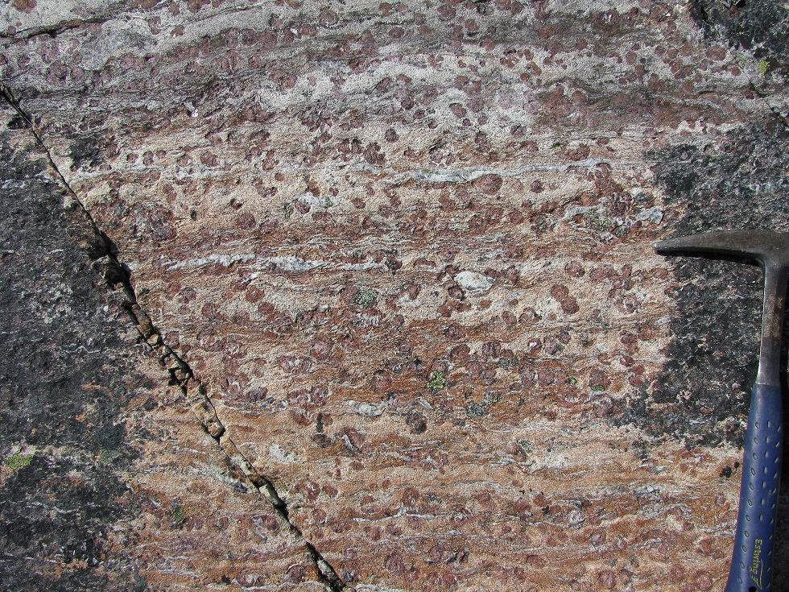
Oldest rock on Earth
On September 25, 2008, researchers from McGill University, Carnegie Institution for Science and UQAM announced that a rock formation, the Nuvvuagittuq greenstone belt, exposed on the eastern shore of Hudson Bay in northern Quebec had a Sm-Nd model age for extraction from the mantle of 4.28 billion years. However, it is argued that the actual age of formation of this rock, as opposed to the extraction of its magma from the mantle, is likely closer to 3.8 billion years, according to Simon Wilde of the Institute for Geoscience Research in Australia.
(Wikipedia – Science 26 Set 2008 )
<número>

Slide 8
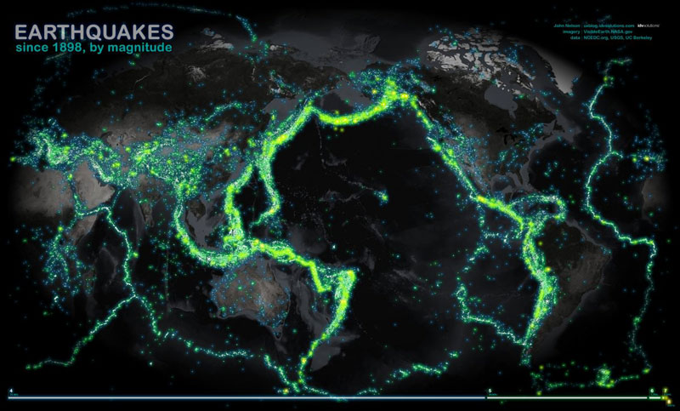
PLACAS TECTÔNICAS
<número>

Slide 9
Formação do Primeiro Continente e sua fragmentação
57:8.19 Há 800 milhões de anos, presenciou-se a inauguração da primeira grande época de solo firme, a idade da emergência crescente dos continentes.
57:8.23 Há 750 milhões de anos, surgiram as primeiras fendas na massa de terra continental, como a grande fenda separando o norte e o sul, a qual mais tarde foi preenchida pelas águas do oceano e preparou o caminho para o movimento no sentido oeste dos continentes da América do Norte e América do Sul, inclusive a Groenlândia. A longa falha leste-oeste separou a África da Europa, distanciando do continente asiático as massas de terra da Austrália, das ilhas do Pacífico, e da Antártida.
<número>

Slide 10
Em geologia, Rodínia refere-se a um supercontinente que existia e se rompeu na era Neoproteozóica. Acredita-se que este supercontinente formou-se há 1 bilhão de anos e que abrangia a maior parte da porção continental da Terra. Acredita-se que quebrou-se em oito continentes cerca de 750 milhões de anos atrás. Durante a época que existiu este super continente a Terra ficou toda congelada (hipótese da Terra bola de neve), com temperaturas muito baixas e com seu oceano tendo uma capa de gelo que poderia ter em torno de um quilômetro de profundidade. Antes do congelamento do super continente formou-se grande deserto sem vida vegetal ou animal. ( Wikipedia )
<número>

Slide 11
Separação da América do Sul da África
59:6.4 Há 170 milhões de anos, grandes ajustamentos e mudanças evolucionárias estavam ocorrendo em toda a face da Terra. As terras estavam elevando-se em todo o mundo, enquanto os leitos dos oceanos afundavam. Espinhaços montanhosos isolados surgiram. A parte leste da América do Norte estava bem acima do mar; a parte oeste elevava-se lentamente. Os continentes estavam cobertos de lagos salgados, grandes e pequenos; e de numerosos mares interiores, ligados aos oceanos por estreitos. A espessura dos estratos desse período de transição varia entre 300 e 2 100 metros.
59:6.5 A crosta da Terra sofreu dobras consideráveis durante essas elevações das terras. Esse foi um tempo de emersão continental, excetuando-se o desaparecimento de algumas pontes de terra, que incluem aquelas entre os continentes que há tanto tempo tinham estado ligados, como a América do Sul e a África, bem como a América do Norte e a Europa.
<número>

Slide 12
Deriva continental
Em 1915 Alfred Wegener foi o primeiro a produzir argumentos sérios sobre esta ideia, na primeira edição de The origin of continents and oceans. Nesta obra ele salientava que a costa oriental da América do Sul e a costa ocidental de África pareciam ter estado unidas antes. No entanto, Wegener não foi o primeiro a fazer esta sugestão (precederam-no Francis Bacon, Benjamin Franklin e Antonio Snider-Pellegrini), mas sim o primeiro a reunir significativas evidências fósseis, paleo-topográficas e climatológicas que sustentavam esta simples observação. Porém, as suas ideias não foram levadas a sério por muitos geólogos, que realçavam o facto de não existir um mecanismo que parecesse ser capaz de causar a deriva continental. Mais concretamente, eles não entendiam como poderiam as rochas continentais cortar através das rochas mais densas da crusta oceânica.
Teoria da tectónica de placas
Durante a década de 1960 fizeram-se grandes progressos e mais foram despoletados por várias descobertas, sobretudo a da dorsal meso-atlântica. Salienta-se a publicação, em 1962, de uma comunicação do géologo americano Harry Hess (Robert S. Dietz publicou a mesma ideia um ano antes na revista Nature. No entanto, a prioridade deve ser dada a Hess, pois ele distribuiu um manuscrito não publicado do seu artigo de 1962, em 1960). Hess sugeriu que os continentes não se moveriam através da crusta oceânica (como sugerido pela deriva continental) mas que uma bacia oceânica e o continente adjacente moviam-se conjuntamente numa mesma unidade crustal ou placa. Nesse mesmo ano, Robert R. Coats do U.S. Geological Survey descreveu as principais características da subducção no arco insular das Ilhas Aleutas. Esta sua publicação, ainda que pouco notada na altura (tendo sido até ridicularizada), tem sido de então para cá considerada como seminal e presciente. Em 1967, Jason Morgan propôs que a superfície da Terra consiste de 12 placas rígidas que se movem umas em relação às outras. Dois meses mais tarde, em 1968, Xavier Le Pichon publicou um modelo completo baseado em 6 placas principais com os seus movimentos relativos.
Wikipedia
<número>

Slide 13
A Deriva dos Continentes
No hemisfério sul, há cerca de 150 milhões de anos, no período chamado Jurássico, as correntes de convecção dividiram em pedaços o megacontinente Gondwana. Elas fraturaram a crosta terrestre e separaram a América do Sul, África, Austrália, Antártica e Índia. Nas regiões de Gondwana, que hoje são Brasil e África, as correntes de convecção formaram fissuras e fraturas na crosta terrestre, o que gerou derramamento de lava. A ação contínua dessas forças também rompeu completamente a crosta terrestre e formou o oceano Atlântico. Porém, ele não parecia o vasto mar que é hoje: a fragmentação de Gondwana formou apenas um pequeno oceano, que só cresceu quando Brasil e África começaram a se afastar de forma gradual há, aproximadamente, 135 milhões de anos. Tal ideia está presente na teoria da deriva continental, que foi apresentada em 1912 pelo cientista meteorologista alemão Alfred Lothar Wegener. A teoria só foi comprovada 10 anos após a morte de Wegener.
Wikipedia
<número>

Slide 14
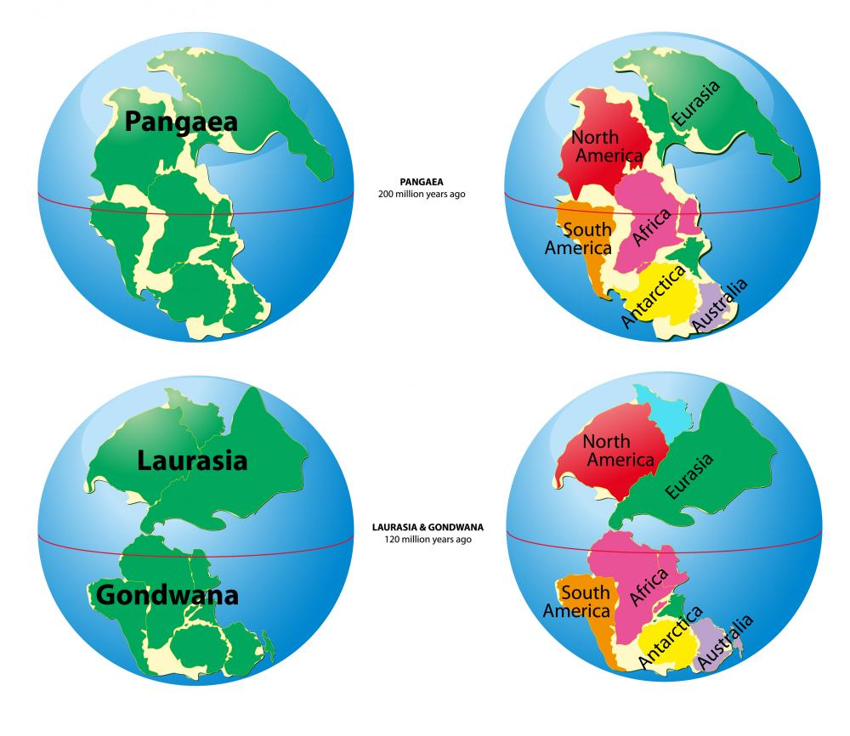
<número>

Slide 15
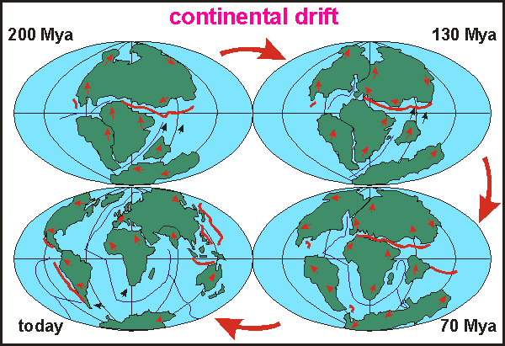
<número>

Slide 16
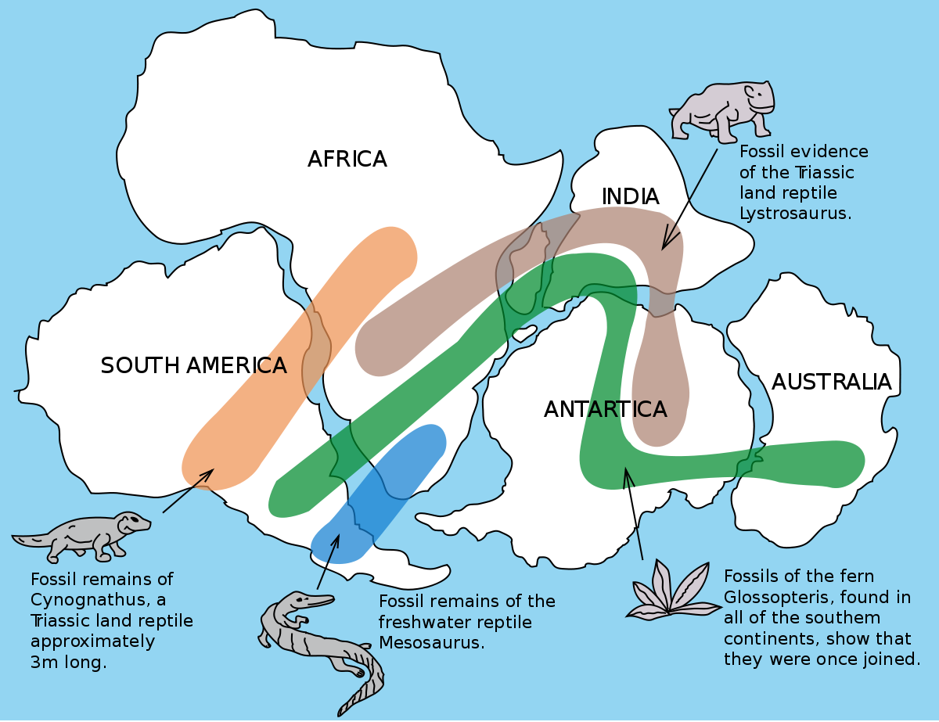
<número>

Slide 17
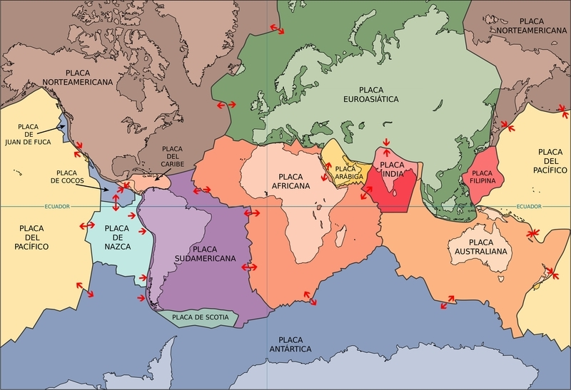
<número>

Slide 18
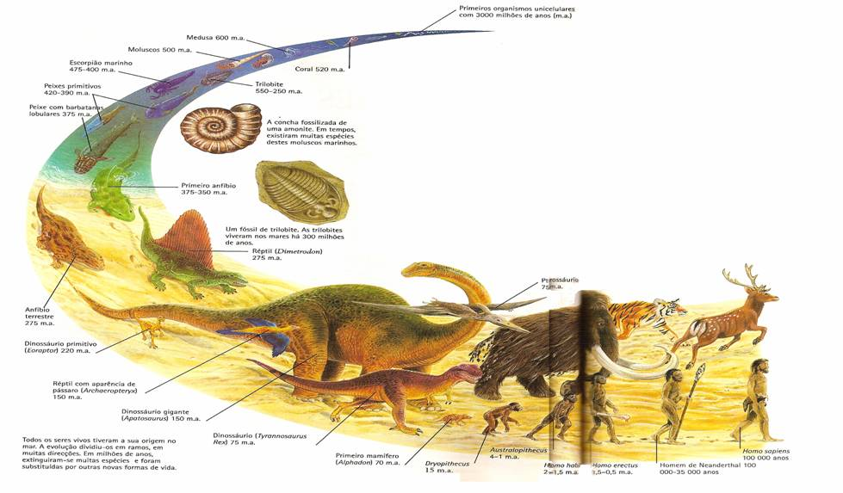
IMPLANTAÇÃO E
EVOLUÇÃO DA VIDA
<número>

Slide 19
58:4.2 Há 550 milhões de anos, o corpo de Portadores da Vida retornou a Urântia. Em cooperação com os poderes espirituais e as forças suprafísicas, nós organizamos e iniciamos os modelos originais de vida desse mundo e os plantamos nas águas hospitaleiras desse reino. Toda a vida planetária (excluindo as personalidades extraplanetárias) até os dias de Caligástia, o Príncipe Planetário, teve a sua origem nas nossas três implantações originais, idênticas e simultâneas de vida marinha. Essas três implantações de vida foram designadas como sendo: a central ou eurasiana-africana, a oriental ou australásica, e a ocidental, que abrange a Groenlândia e as Américas.
<número>

Slide 20
Evidências mais antigas da vida na Terra
Os organismos mais antigos que já foram identificados eram diminutos e com relativamente poucas características, e os seus fósseis parecem-se com pequenos bastonetes, que são difíceis de diferenciar de estruturas que surgem através de processos físicos abióticos. A evidência mais antiga indisputável da vida na Terra, interpretada como bactérias fossilizadas, data de há 3 mil milhões de anos. Outras descobertas em rochas datadas em cerca de 2,5 mil milhões de anos têm sido também interpretadas como bactérias, com evidências geoquímicas aparentemente mostrando a presença de vida há 3,8 mil milhões de vida. Contudo estas análises foram escrutinadas cuidadosamente, e foram encontrados processos não-biológicos que poderiam produzir todos estes "sinais de vida" que foram relatados. Embora isto não prove que as estruturas encontradas tenham uma origem não-biológica, elas não podem ser tomadas como evidências claras para a presença de vida. Assinaturas geoquímicas de rochas depositadas há 3,4 mil milhões de anos foram interpretadas como evidências de vida, embora estas afirmações não tenham sido examinadas pormenorizadamente por críticos.
Wikipedia
<número>

Slide 21
Vida "semeada" de outro lugar
A ideia de que a vida na Terra foi "semeada" de outras partes do universo data pelo menos do século quinto AC. No século vinte foi proposto pelo químico físico Svante Arrhenius, pelos astrónomos Fred Hoyle e Chandra Wickramasinghe, e pelo biólogo molecular Francis Crick e pelo químico Leslie Orgel. Há três versões principais para a hipótese de "sementeira de outro local": vindo de outro lugar do nosso Sistema Solar via fragmentos lançados para o espaço por um impacto de um meteoro de grandes dimensões, sendo a única fonte credível Marte; por visitantes extra-terrestres, possivelmente por contaminação acidental com microorganismos que trouxeram com eles; e de fora do Sistema Solar mas por meios naturais.
Wikipedia
<número>

Slide 22
A vida poderá ser mais velha que a própria Terra?
Ciência Online – ABR 2014
Agora, dois geneticistas têm aplicado a Lei de Moore para a taxa na qual a vida na Terra cresce em complexidade - e os resultados sugerem que a vida orgânica veio pela primeira vez à existência muito antes da própria Terra.
Alexei Sharov do Instituto Nacional sobre o Envelhecimento, em Baltimore, e teórico biólogo Richard Gordon do Gulf Specimen Marine Laboratory, na Flórida, usaram a Lei de Moore, substituíram os transistores por nucleotídeos - os blocos de construção de ADN e RNA - e os circuitos com material genético, e fizeram as contas.
Os resultados sugerem que a vida apareceu pela primeira vez há cerca de 10 bilhões de anos, muito mais velha do que a idade da Terra, projetada para 4,5 biliões de anos. Assim, mesmo se for matematicamente possível para a vida ter existido antes da Terra, é fisicamente possível? Novamente, Sharov e Gordon disseram que sim.
Ao aplicar a Lei de Moore - uma teoria originalmente concebida para explicar o desenvolvimento tecnológico - na vida, os geneticistas não estão a simplificar a evolução, eles estão a reconhecer a sua extraordinária complexidade, dizem eles.
Sharov disse que se tivesse que apostar, diria que "é 99% verdade que a vida começou antes da Terra". O relatório completo está disponível nos arquivos online da Cornell University Library.
<número>

Slide 23
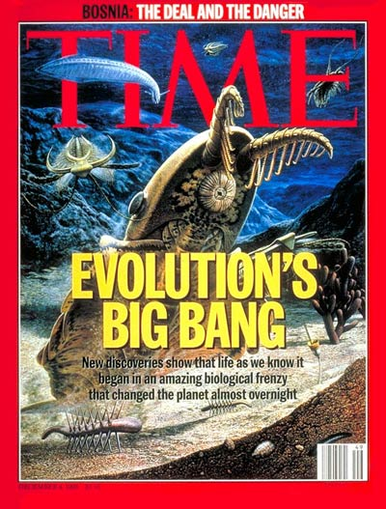
Time Life Magazine
December 4, 1995 | Vol. 146 No.
When Life Exploded
For billions of years, simple creatures like plankton, bacteria and algae ruled the earth. Then, suddenly, life got very complicated
By J. Madeleine Nash
Monday, Dec. 04, 1995
<número>

Slide 24
Até há aproximadamente 600 milhões de anos, não havia nenhum organismo mais complexo do que bactérias, algas multicelulares e plâncton unicelular. A primeira sugestão do fermento biológico foi uma pletora de misteriosas folhagens, criaturas que desapareceram tão inexplicavelmente quanto apareceram. Então, há 543 milhões de anos atrás, criaturas com dentes, tentáculos, garras e mandíbulas, materializaram-se com um súbito de aparições. Em um estouro de criatividade como nada antes desde então, a natureza parece ter esboçado seus projetos de virtualmente todo o reino animal. Esta explosão de diversidade biológica é descrita pelos cientistas como o Big Bang da biologia.
<número>

Slide 25
65:2.2 Pouquíssimas espécies de tipos marinhos primitivos de vegetação que participaram daquelas mutações históricas, e que resultaram nos organismos na fronteira da vida animal, ainda hoje continuam existindo. As esponjas constituem os sobreviventes de um desses tipos primitivos intermediários, os organismos por meio dos quais se deu a transição gradual de vegetal até animal. Essas formas primitivas de transição, embora não sendo idênticas às esponjas modernas, foram muito semelhantes a elas; eram organismos verdadeiramente na fronteira — nem vegetais, nem animais — e que, finalmente, conduziram ao desenvolvimento das verdadeiras formas animais de vida.
<número>

Slide 26
Estudo afirma que humanos compartilham genes com esponjas do mar
Globo Ciência e Saúde– 06 AGO 2010
Pode ser que a humanidade descenda do macaco, mas cientistas australianos encontraram provas de relações muito mais estreitas do homem com o solo submarino, em um estudo que revela que as esponjas do mar compartilham quase 70% de genes com os humanos.
A sequência genética das esponjas do mar na Grande Barreira de Recifes da Austrália mostrou que esse animal aquático invertebrado compartilha muito de seus genes com os humanos, incluindo um grande número de genes associados com doenças como o câncer.
A descoberta pode proporcionar novas bases de descobertas em relação ao câncer e a pesquisas com células-tronco, afirmou o chefe do estudo, Bernard Degnan, da Universidade de Queensland, Austrália.
"As esponjas têm o que consideramos o 'Santo Graal' das células-tronco", afirmou Degnan.
<número>

Slide 27
Humanos | 100%
Chimpanzé bonobo | 98,8
Gorila | 98
Orangotango | 96,9
Rhesus | 93
Gato | 90
Rato | 85
Vaca | 80
Peixe-zebra | 70
Mosca das frutas | 60
Banana | 50
Repolho | 40
<número>

Slide 28
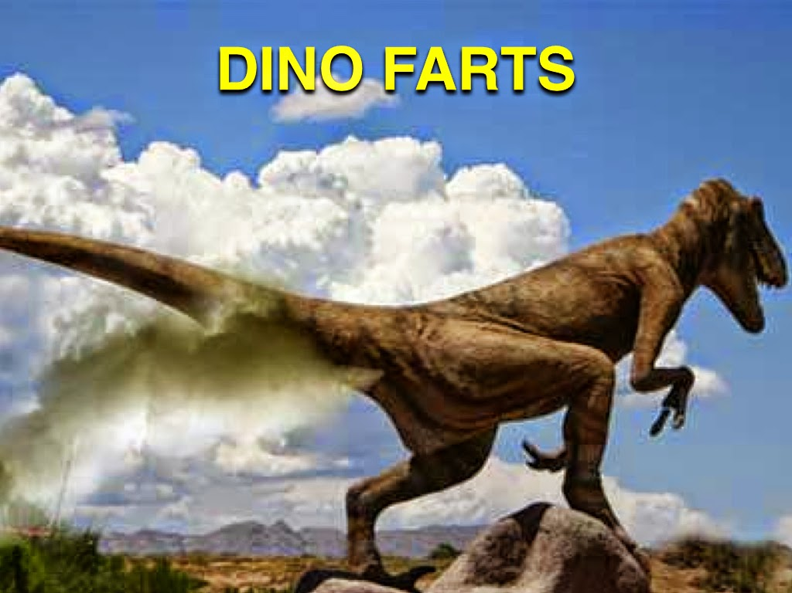
DINOSSAUROS
<número>

Slide 29
Dinossauros da Austrália não eram gigantes
60:2.1 Há 120 milhões de anos, começou uma nova fase na idade dos répteis. O grande acontecimento desse período foi a evolução e declínio dos dinossauros. A vida animal terrestre alcançou o seu maior desenvolvimento, em tamanho, e havia virtualmente perecido da face da Terra ao final dessa idade. Os dinossauros evoluíram, em todos os tamanhos, de uma espécie de menos de sessenta centímetros de comprimento, até os imensos dinossauros não carnívoros, de vinte e dois metros de comprimento, que, desde então, jamais foram igualados, em porte, por nenhuma outra criatura viva.
60:2.2 O maior dos dinossauros originou-se na parte oeste da América do Norte. Esses répteis monstruosos estão enterrados em toda a região das Montanhas Rochosas, ao longo de toda a costa do Atlântico na América do Norte, oeste da Europa, África do sul e Índia, mas não na Austrália.
<número>

Slide 30
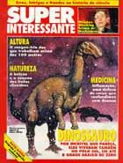
INCRÍVEIS DINOSSAUROS DAS NEVES
Superinteressante – Fevereiro 1994
Uma característica curiosa nessas pesquisas é a ausência de animais de grande porte como o diplodocus, um quadrúpede herbívoro de 27 metros de comprimento. A exceção fica por conta do mutaburrassauro, um herbívoro bípede-quadrúpede, de cerca de 7 metros de comprimento e dentes afiadíssimos  encontrado pela primeira vez há treze anos, no nordeste da Austrália. Um exemplo do pequeno tamanho dos dinossauros polares é o alossauro. Enquanto em outras partes do planeta esse bicho chegava aos 11 metros de comprimento e 1,5 tonelada de peso, um verdadeiro ônibus de patas, na Austrália ele não passava de um furgãozinho, com menos da metade do tamanho de seus irmãos.
Isso contradiz as leis relativas ao tamanho formuladas no século passado pelo cirurgião alemão Ernest von Bergmann. Elas estabelecem que os exemplares de uma espécie alcançam a estatura máxima quando a temperatura média em seu habitat cai.
<número>

Slide 31
FÓSSEIS DO MAIOR DINOSSAURO DA AUSTRÁLIA SÃO REVELADOS
Globo Ciência - 03 Maio 2007
Os ossos fossilizados do maior dinossauro da Austrália foram exibidos nesta quinta-feira, enquanto os especialistas prevêem que a descoberta irá reescrever o que se conhece sobre o passado pré-histórico do país.
Os dois dinossauros, apelidados de Cooper e George pelos cientistas, pertenciam a uma família de titanossauro que viveu cerca de 100 milhões de anos atrás. Com 25 metros de comprimento, eles estavam entre os maiores animais que já passaram pela Terra.
Eles foram encontrados em 2005 e 2006, cerca de 1.000 km a oeste de Brisbane, mas foram mantidos em segredo à medida que os cientistas se dedicavam à árdua tarefa de desenterrá-los e estudá-los.
"Eles são titanossauros, que eram dinossauros herbívoros com pescoços e caudas extremamente longos, corpos maciços e pernas como as dos elefantes", disse o ministro das Artes de Queensland, Rod Welford.
Ele disse que titanossauros também foram encontrados na América do Sul e no Norte da África, que junto com a Austrália formou no passado o supercontinente denominado Gondwana.
<número>

Slide 32
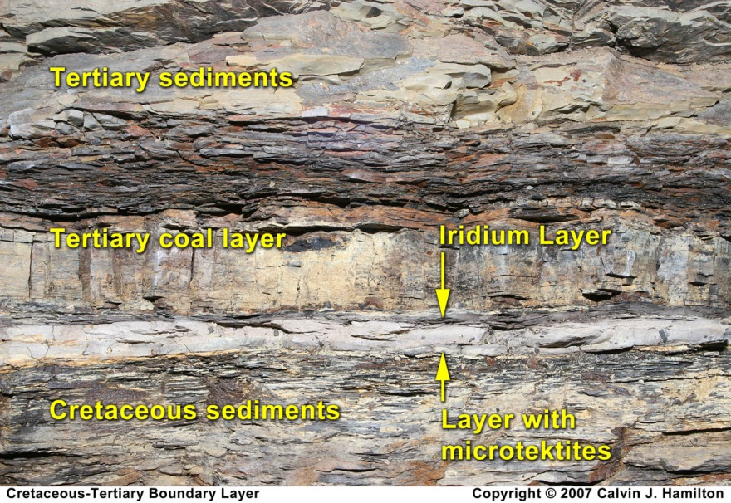
FIM DO CRETÁCEO
<número>

Slide 33
60:3.16 Há 65 milhões de anos, ocorreu um dos maiores fluxos de lava de todos os tempos. As camadas de depósito desse fluxo e do anterior são encontradiças nas Américas, ao sul e ao norte da África, na Austrália e em partes da Europa.
60:3.20 Há 60 milhões de anos, embora os répteis terrestres estivessem em declínio, os dinossauros continuaram como os monarcas terrestres, a liderança agora sendo tomada pelos tipos menores, mais ágeis e ativos de dinossauros carnívoros da variedade dos cangurus saltadores. Contudo, algum tempo antes haviam aparecido novos tipos de dinossauros herbívoros, cujo crescimento rápido aconteceu devido ao aparecimento das famílias terrestres das gramíneas. Um desses novos dinossauros, que se alimentava de gramíneas, era um verdadeiro quadrúpede, tendo dois chifres e, nos ombros, uma capa em forma de manto. O tipo terrestre de tartaruga apareceu, com seis metros de diâmetro, como também o moderno crocodilo e as cobras verdadeiras, do tipo moderno. Grandes mudanças estavam também ocorrendo nos peixes e em outras formas de vida marinha.
<número>

Slide 34
Chicxulub impact predates the K-T boundary mass extinction
PNAS 16 MAR 2004
Since the early l990s the Chicxulub crater on Yucatan, Mexico, has been hailed as the smoking gun that proves the hypothesis that an asteroid killed the dinosaurs and caused the mass extinction of many other organisms at the Cretaceous-Tertiary (K-T) boundary 65 million years ago. Here, we report evidence from a previously uninvestigated core, Yaxcopoil-1, drilled within the Chicxulub crater, indicating that this impact predated the K-T boundary by ≈300,000 years and thus did not cause the end-Cretaceous mass extinction as commonly believed. The evidence supporting a pre-K-T age was obtained from Yaxcopoil-1 based on five independent proxies, each with characteristic signals across the K-T transition: sedimentology, biostratigraphy, magnetostratigraphy, stable isotopes, and iridium. These data are consistent with earlier evidence for a late Maastrichtian age of the microtektite deposits in northeastern Mexico.
<número>

Slide 35
Duas catástrofes distintas
A descoberta de que a extinção dos dinossauros teria ocorrido milhares de anos após a queda do asteroide obrigou, contudo, a reconsiderar todas as teorias alternativas anteriormente propostas.
Surge então uma nova hipótese, bastante aceita atualmente, segundo a qual o asteroide não teria, só por si, causado a extinção K-T, mas teria agido em conjugação com outro fenômeno distinto, cuja ação se manifestou apenas milhares de anos mais tarde. De fato, é muito provável que após a queda do asteroide, alterações climáticas significativas que se teriam verificado tenham concorrido para o desaparecimento das restantes espécies animais e vegetais. Esta "nova" hipótese explicativa corresponde de fato à "união" de outras duas teorias pré-existentes.
Wikipedia
<número>

Slide 36
Vulcanismo maciço
Os vulcões podem ter sido os principais responsáveis pela extinção K-T.
Uma outra teoria justifica a extinção K-T como resultado de intensas e duradouras erupções vulcânicas ocorridas há 65,5 milhões de anos na faixa de terra que forma hoje o Planalto de Deccan, no centro da Índia. Tais erupções teriam prosseguido por milhares de anos, tempo suficiente para que verdadeiros mares de lava basáltica fossem expelidos através da crosta terrestre. As erupções teriam libertado também gases e poeira suficientes para envenenar toda a atmosfera terrestre durante anos, impedindo que a luz do Sol alcançasse a superfície do planeta.
Os efeitos desta catástrofe natural sobre a biodiversidade terrestre e marinha teriam sido semelhantes aos efeitos que o impacto de um asteroide com a Terra desencadearia naquela mesma época, adágio disso é que em ambos os casos a extinção das espécies ocorreria na mesma ordem da cadeia alimentar, com a morte dos produtores primários (dos quais podemos destacar os vegetais autotróficos, que sem a luz do Sol não conseguiam fazer fotossíntese) em um primeiro momento, depois os consumidores primários (que precisavam se alimentar dos produtores para viver) e por fim os predadores.
A atividade vulcânica do fim do Cretáceo e a presença de irídio nas rochas datadas deste período poderiam estar diretamente interligadas, uma vez que no interior da Terra o irídio está presente em pequenas quantidades e normalmente não sobe à superfície, a menos que ocorram erupções vulcânicas.
Ainda não se pode afirmar com exatidão se a atividade vulcânica intensa do fim do Cretáceo Superior teve alguma relação com o impacto do asteroide com a Terra, mas, independente de qual teoria estiver correta, já é cientificamente aceito que o vulcanismo colaborou diretamente com a extinção K-T.
Existe uma grande gama de evidências de que a extinção K-T, ao contrário do que muitos pensam, teria sido um processo muito lento, o que favorece teorias como a do vulcanismo.
( Wikipedia )
<número>

Slide 37
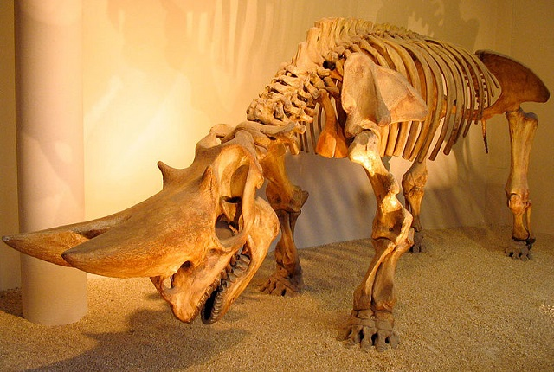
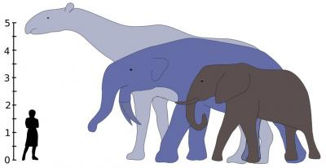
MAMÍFEROS
<número>

Slide 38
60:1.9 Há 140 milhões de anos, subitamente, e com apenas o indício dos dois ancestrais pré-répteis que se desenvolveram na África durante a época precedente, os répteis apareceram na sua forma plenamente evoluída. Eles desenvolveram-se rapidamente logo gerando crocodilos, répteis escamados e, finalmente, tanto as serpentes do mar como os répteis voadores. Os seus ancestrais de transição logo desapareceram.
60:1.11 Vários milhões de anos mais tarde, os primeiros mamíferos apareceram. Não eram placentários e demonstraram uma ligeira falha: nenhum sobreviveu. Esse foi um esforço experimental para melhorar os tipos de mamíferos, mas não teve êxito em Urântia.
<número>

Slide 39
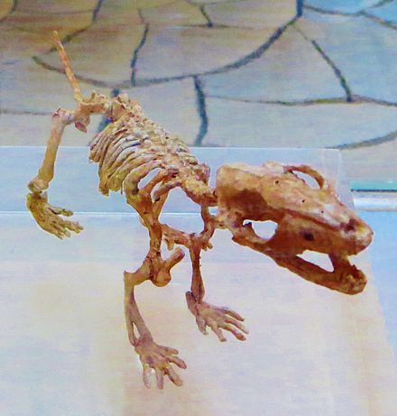
Zhangheotherium is a genus of symmetrodont, an extinct order of mammals. Previously known from only the tall pointed crowned teeth, Zhangheotherium, described from Liaoning Province, China, fossils in 1997, is the first symmetrodont known from a complete skeleton. It was dated to between 145-125 million years ago in the Cretaceous. A single species, Zhangheotherium quinquecuspidens, is known.
Wikipedia
<número>

Slide 40
Descoberta sugere que primeiros mamíferos do planeta são mais antigos do que se pensava
Correio Braziliense – 11 SET 2014
Espécies encontradas na China sugerem que o grupo ao qual o homem pertence surgiu há, pelo menos, 208 milhões de anos
Até agora, acredita-se que os mamíferos tiveram origem em algum momento do Período Jurássico — entre 176 milhões e 161 milhões de anos atrás —, quando a Terra era dominada pelos dinossauros. Contudo, uma descoberta feita na China pode colocar a origem desse grupo de animais, ao qual pertence o homem, em uma era ainda mais antiga do planeta. De acordo com paleontólogos da Academia Chinesa de Ciências e do Museu Americano de História Natural, os precursores dos mamíferos surgiram ao menos há 208 milhões de anos, no Triássico Superior, muito antes do que o imaginado. O estudo foi publicado na revista Nature.
<número>

Slide 41
Ancestrais dos cangurus
61:1.9 Há 45 milhões de anos, os espigões continentais foram elevados, em conseqüência de um afundamento bastante generalizado da linha costeira. A vida mamífera estava evoluindo rapidamente. Um réptil pequeno, um mamífero do tipo ovíparo, floresceu, e os ancestrais dos futuros cangurus povoaram a Austrália. Logo surgiram pequenos cavalos, rinocerontes ágeis, tapires com trombas, porcos primitivos, esquilos, lêmures, gambás e várias tribos de animais do tipo dos símios. Eram todos pequenos, primitivos e mais bem adaptados para viver nas florestas das regiões montanhosas. Uma grande ave terrestre, semelhante à avestruz, desenvolveu-se, atingindo uma altura de três metros, e punha um ovo de vinte e três por trinta e três centímetros. Esses foram os ancestrais dos futuros pássaros gigantes de passageiros, que eram tão altamente inteligentes e que outrora transportaram os seres humanos por via aérea.
<número>

Slide 42
As raízes americanas dos cangurus australianos
Cientistas sequenciam o DNA e descobrem que marsupiais da Oceania descendem de um mesmo ancestral americano
BBC 29 JUL 2010
Os característicos coalas, cangurus e gambás da Austrália dividem um ancestral comum americano, de acordo com uma pesquisa genética realizada na Alemanha. Uma equipe da Universidade de Muenster elaborou uma árvore genealógica baseada no DNA. Em um artigo na Public Library os Science (PLoS) Biology, os cientistas sugerem que uma única espécie de marsupial se moveu das Américas para a Austrália.
Os marsupiais diferem de outros mamíferos porque as mães carregam os filhotes numa bolsa depois do nascimento. Assim como os bichos australianos, a família inclui espécies de gambás da América do Sul e do Norte e outros presentes em países que incluem a Indonésia e a Papua Nova Guiné.
"Creio que é uma evidência forte para a hipótese de uma única migração para a Austrália de um ancestral comum", disse Juergen Schimitz, um dos pesquisadores.
As pesquisas se tornaram possíveis pelo recente sequenciamento de dois marsupiais - o gambá cinza de cauda curta (Monodelphis domestica), da América do Sul, e de uma espécie de canguru (Macropus eugenii).
Então, em algum momento uma espécie migrou para a Austrália e deu origem a várias famílias encotradas hoje. Quando isso ocorreu exatamente ainda não se sabe. "Talvez tenha ocorrido entre 30 milhões a 40 milhões de anos atrás, mas não podemos dizer por que genes saltadores não fornecem essa informação", disse Schmitz. "Isso fica para outras pessoas, talvez no campo da paleontologia.'"
<número>

Slide 43
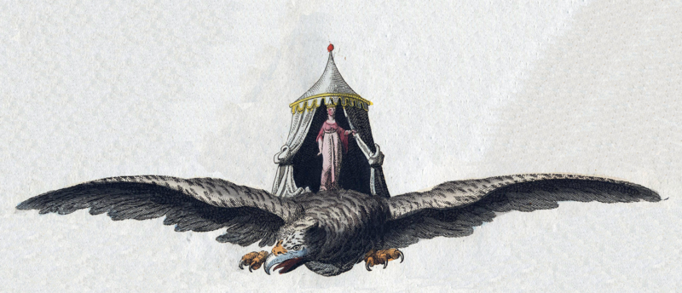
FANDORES
<número>

Slide 44
66:5.6 Foi nesses dias que os pombos-correio foram usados pela primeira vez, sendo levados em longas viagens, com o propósito de enviar mensagens ou pedidos de ajuda. O grupo de Bon teve êxito em treinar os grandes fandores como aves de transporte. Esses fandores, entretanto, tornaram-se extintos há mais de trinta mil anos.
74:3.4 O terceiro dia foi dedicado a uma inspeção do Jardim. Nos imensos pássaros de transporte — os fandores — , Adão e Eva viram, lá de cima, as vastas extensões do Jardim, enquanto eram carregados no ar por sobre esse que era o local mais belo da Terra. Esse dia de inspeção terminou com um enorme banquete em honra a todos aqueles que haviam trabalhado para criar esse jardim de beleza e de grandeza Edênica. E novamente, tarde na noite do seu terceiro dia, o Filho e a sua companheira caminharam no Jardim e falaram sobre a imensidão dos seus problemas.
<número>

Slide 45
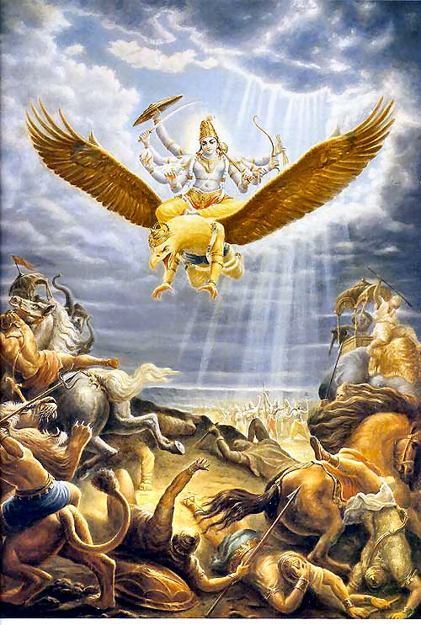
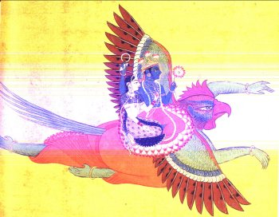
Garuda (em sânscrito: गरुड ) é uma figura mitológica presente nos mitos do hinduísmo, originariamente uma águia. Pássaro solar brilhante como o fogo, é a montaria do deus Vishnu, que é ele próprio de natureza solar. Garuda é Nagari, inimigo das serpentes ou Nagantaka, destruidor de serpentes.
<número>

Slide 46
Pelagornis chilensis es una especie de ave marina extinta, que habitó las costas del norte de Chile hace aproximadamente 7 millones de años, durante el Mioceno. Poseía una envergadura alar de al menos 5,2 metros lo que la convertiría en una de las aves voladoras más grandes hasta ahora descubiertas. Forma parte de la familia de aves marinas Pelagornithidae, distribuida en todo el mundo durante el Cenozoico.
Wikipedia
<número>

Slide 47
Pelagornis chilensis
Setembro 2010
<número>

Slide 48
Pelagornis sandersi é uma espécie extinta de ave que, segundo cientistas, teria vivido entre 28 e 24 milhões de anos e seu tamanho seria duas vezes maior que o albatroz, a maior espécie de ave que vive atualmente.
Wikipedia
<número>

Slide 49
Pelagornis sandersi
Julho 2014
<número>

Slide 50
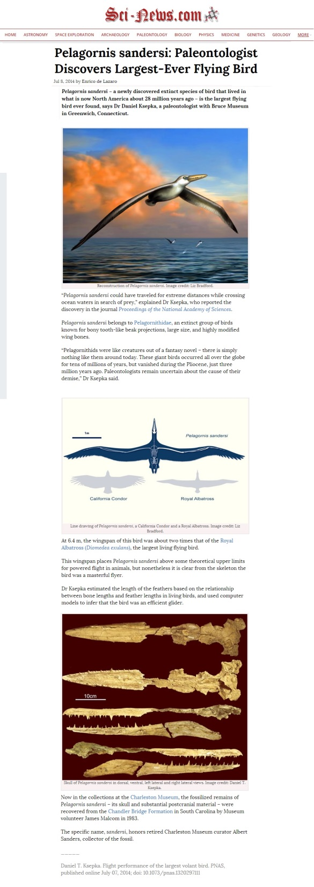
08 JUL 2014
<número>

Slide 51
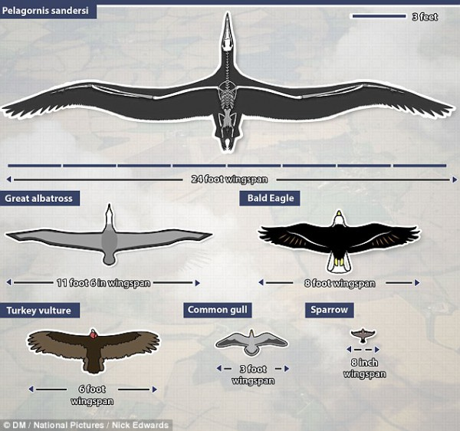
<número>

Slide 52
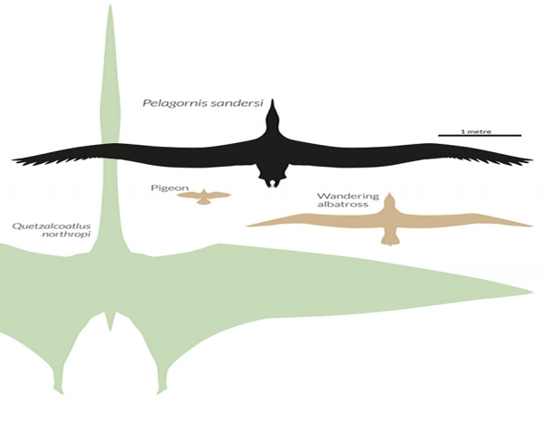
<número>

Slide 53
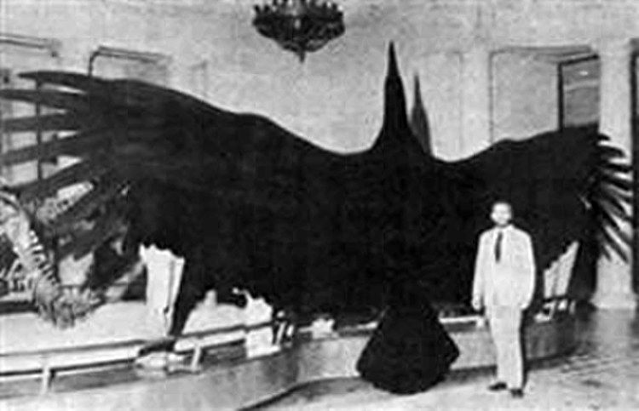
Argentavis magnificens
Junho 2013
<número>

Slide 54
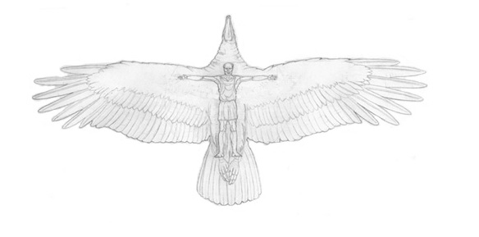
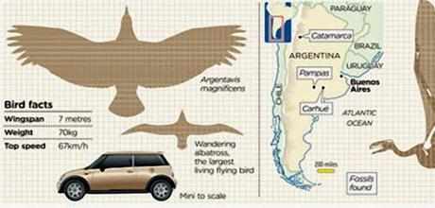
A Argentavis magnificens (“ave argentina magnífica”) é considerada a maior ave voadora que já habitou o planeta, sendo um dos maiores animais voadores que já existiram. Viveu nos pampas da Argentina durante a época Miocena, há 8 milhões de anos. Sua envergadura (distância entre as pontas das asas) chegava a 7 m, a altura, em 2,5 m e o peso, 80 kg.
http://buriedzone.blogspot.com.br/2013/01/argentavis-magnificens-maior-ave.html
20 Jan 2013
<número>

Slide 55
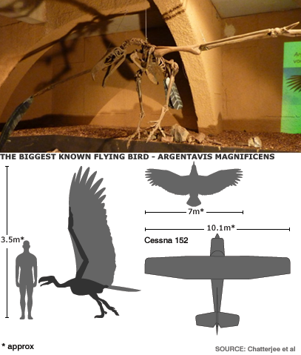
<número>

